Slide 1
Pengenalan Sistem HPC
Team InaNWP

Slide 2
Tujuan
Menginformasikan sistem komputasi (HPC) yang akan digunakan dalam pelatihan
Mendorong teman-teman untuk mencoba/menggunakan HPC sebelum pelatihan berlangsung
Saran dan atau masukan tentang konfigurasi dan kebutuhan aplikasi yang akan digunakan dalam pelatihan

Slide 3
Outline
Hardware
Software
Environment module
Jobs Management
Folder-folder penting
Demo

Slide 4

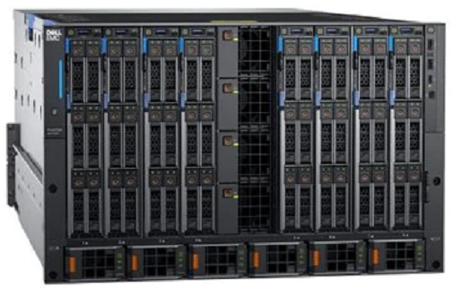
Hardware
Terdiri atas 1 compute node dan 1 client node (Dell PowerEdge MX740c)
Diskless booting on client node
Processor - Intel(R) Xeon(R) Gold 6238 CPU @ 2.10GHz (Sockets=2 CoresPerSocket=64 ThreadsPerCore=1)
RAM - 512 Gb
Network - Broadcom Adv Quad 25Gb Ethernet
Storage - 150 TB

Slide 5







Software

Slide 6
https://lmod.readthedocs.io/en/latest/
module list – menampilkan list of loaded module
module avail – menampilkan module yang tersedia
module load/unload <package name> – memasang atau mencopot module
module purge – mencopot semua module yang terpasang
module spider <package name> - mencari module

Slide 7
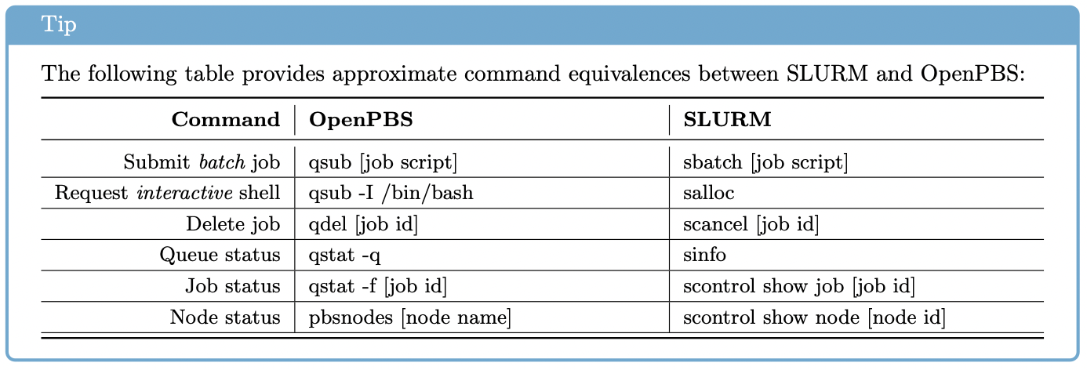
https://slurm.schedmd.com/documentation.html
squeue – menampilkan keseluruhan status job

Slide 8
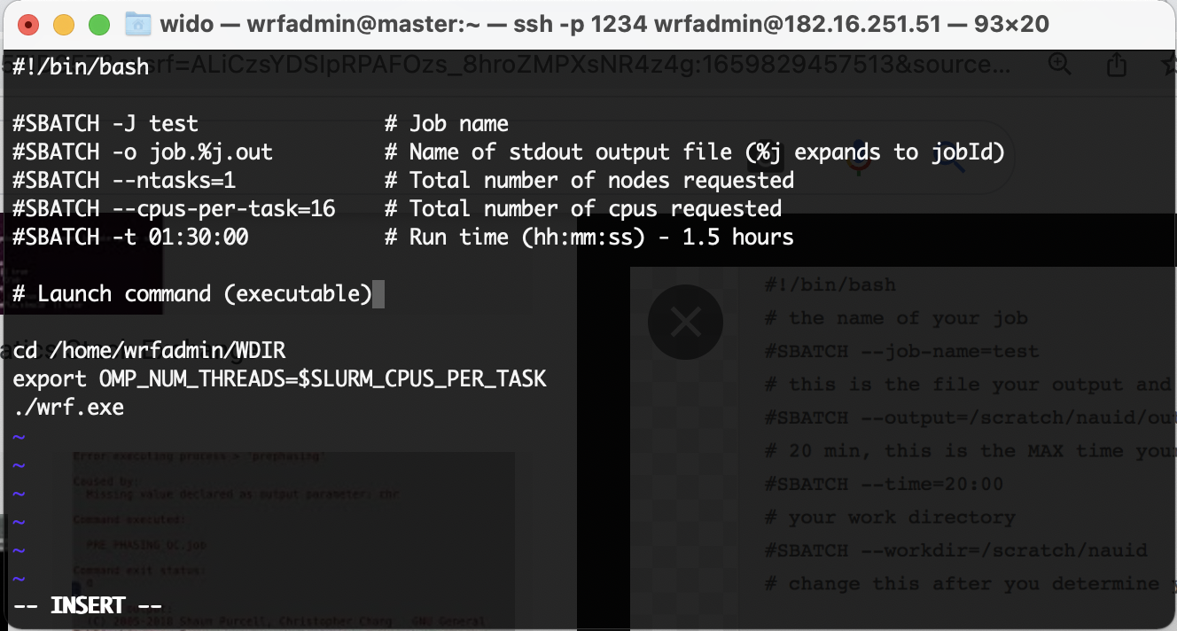

Slide 9

Folder/lokasi penting
Sudah terinstall WRF, WPS, WRPLUS, WRFDA, ver4.2 dan Arwpost ver3.1 (/cm/shared/model/)
/mnt-storage1/TRAINING (terdapat raw, namelist, data input, dll)

Slide 10
Profile Script
WRF Asimilasi
Main Script
WRF Pre Processing
Post Processing
WRF
Download obs
little R converter
Obsproc
Download GFS
https://github.com/hanggoro-litbang/InaNWP/tree/main

Slide 11
Instalasi InaNWP
Libraries (openMPI, zlib, szip, hdf5, netcdf C, netcdf F, libjpeg, libpng, dan jasper)
WRF
WPS
WRFPLUS
WRFDA 4DVAR
ARWPost
WRFUPP (butuh NCEPLibs)
https://github.com/hanggoro-litbang/Libraries dan https://github.com/hanggoro-litbang/WRF/tree/main

Slide 12
Otomatisasi InaNWP
step 1 download local observation data (Credit to Dian H/Database, Husein dan Ajie)
step 2 create little R format
step 3 download radar data (Credit to Donaldi)
step 4 run obsproc
step 5 download himawari (Credit to Royan)
step 6 download initial condition data
step 7 run Pre-processing WPS
step 8 run WRF or WRFDA
step 9 run Post-processing WRF-UPP or ARWPost (Credit to Danang)
step 10 kirim-kirim

Slide 13
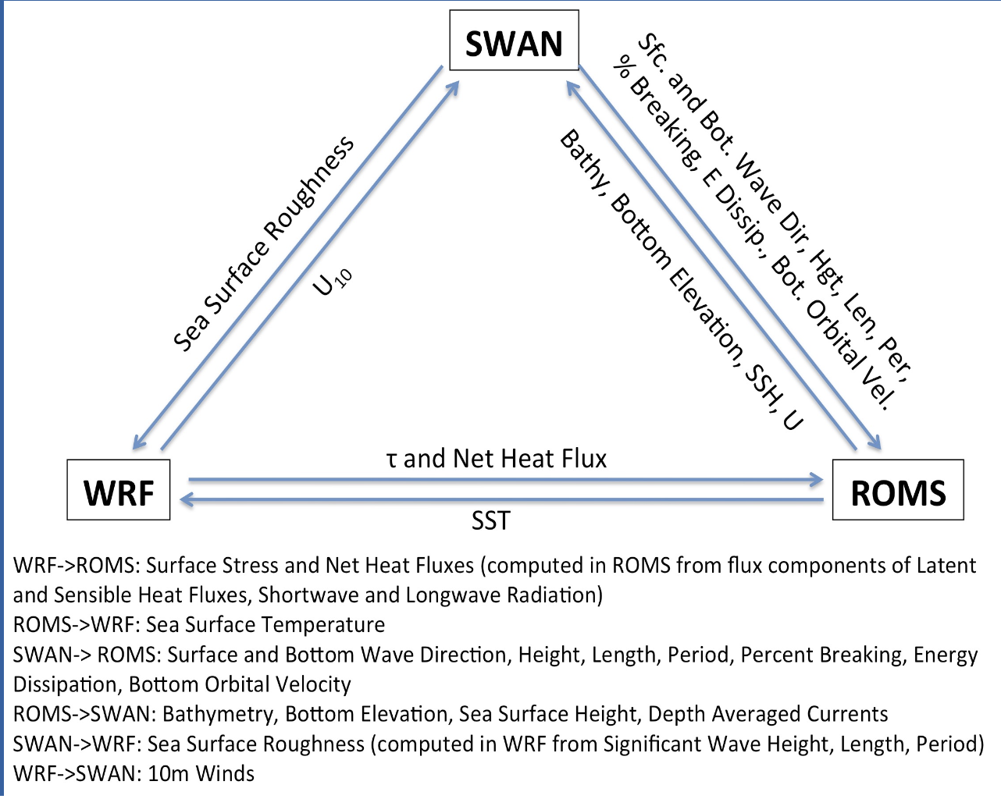

Slide 14
WRF Non Asimilasi
geogrid
ungrib
metgrid
real.exe
wrf.exe
arwpost.exe/wrfpost.exe
WRF Asimilasi
obsproc.exe
da_wrfvar.exe
update_bc.exe
wrf.exe
arwpost.exe/wrfpost.exe
WRF
ROMS
SWAN
COAWST

Slide 15
TERIMA KASIH

